Slide 1
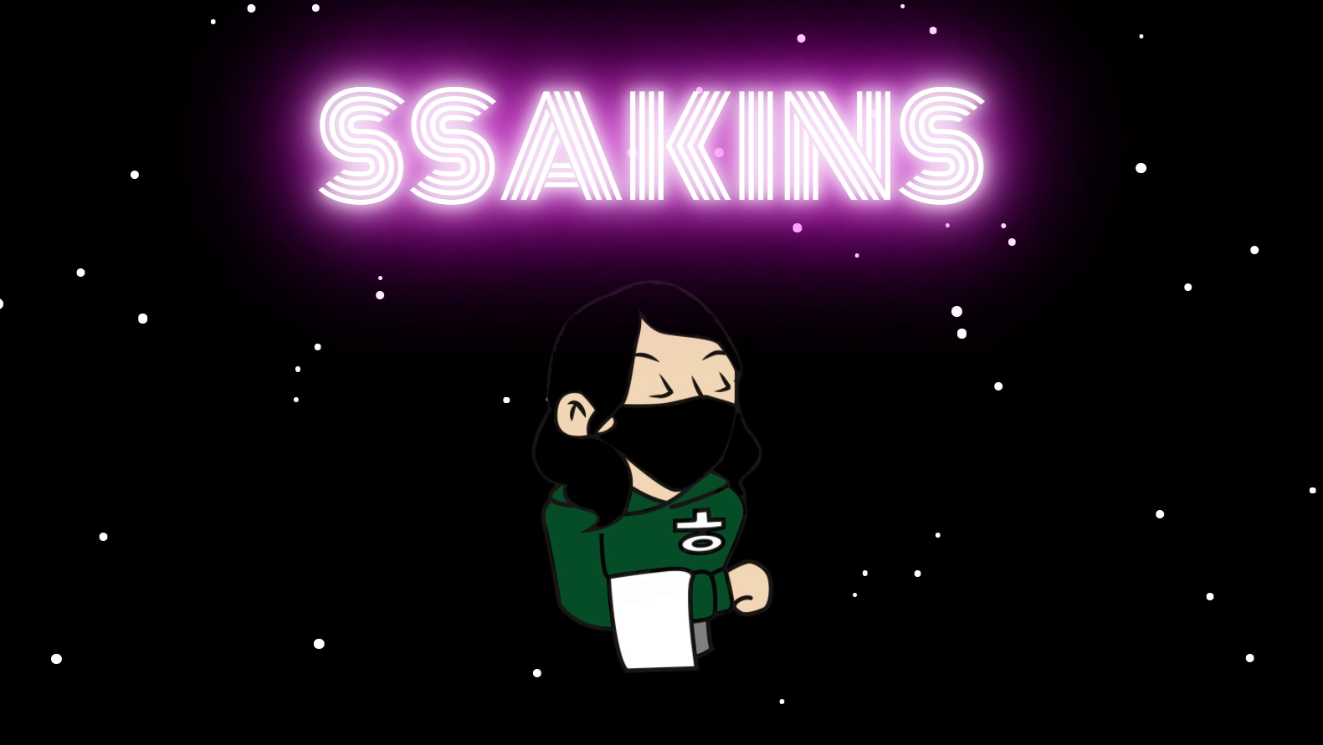
박형민
이유진
임진섭
최현수
CI/CD의 요정
이채영

Slide 2



기획배경
[출처] 싸킨스

Slide 3




지원환경
BACKEND
FRONTEND

Slide 4



기능소개
input
➯
➯
Create
shell script
Zip file
서버 주소 etc
서버 설정값 etc
➯
execute
Install.sh
➯
➯
Unzip

Slide 5
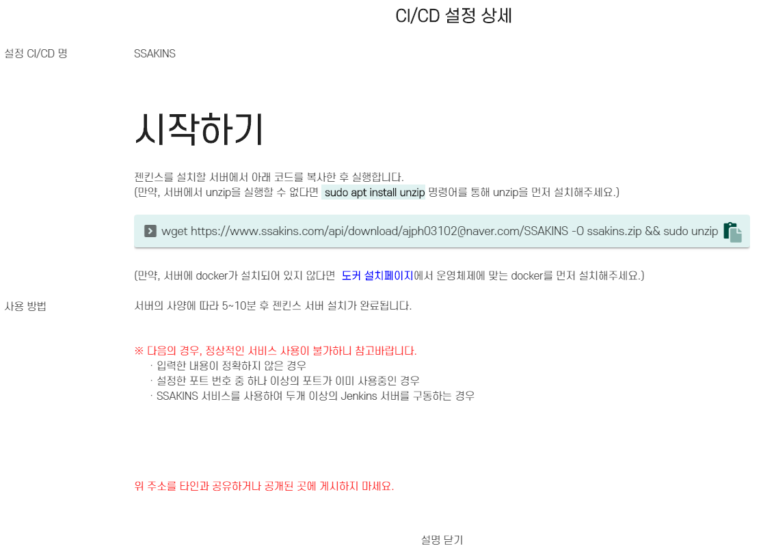

Slide 6
기능소개
input
➯
➯
Create
shell script
Zip file
서버 주소 etc
서버 설정값 etc
➯
execute
Install.sh
➯
➯
Unzip

Slide 7

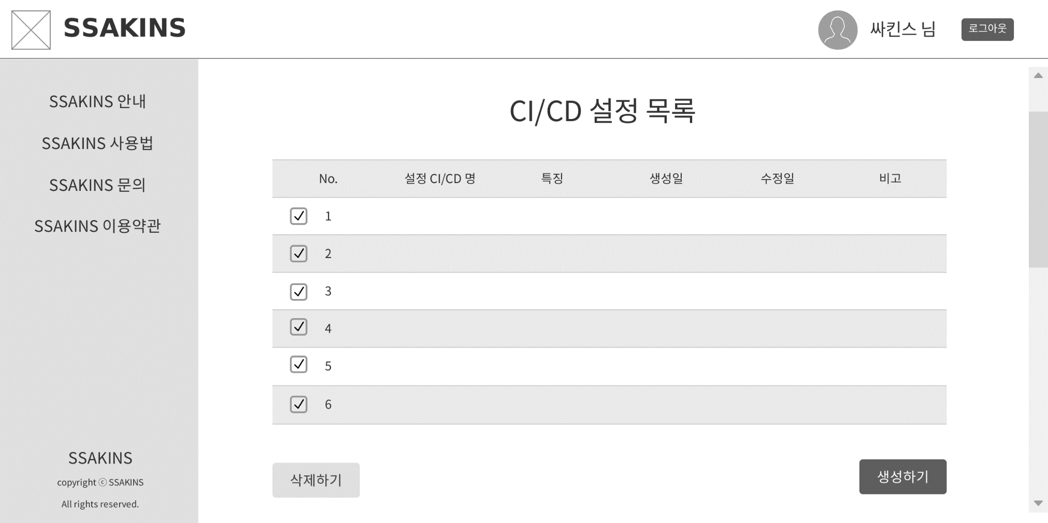
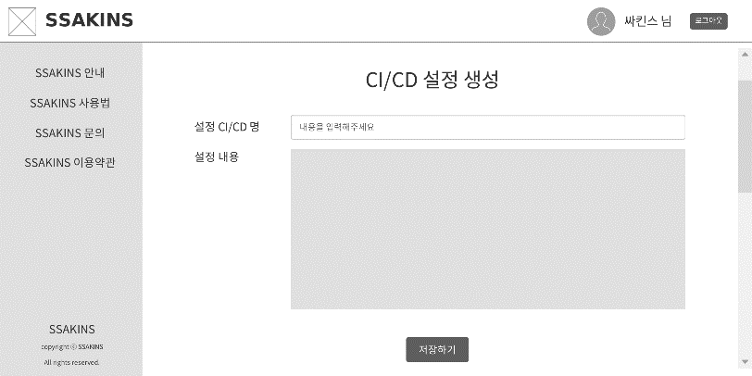

와이어프레임

Slide 8
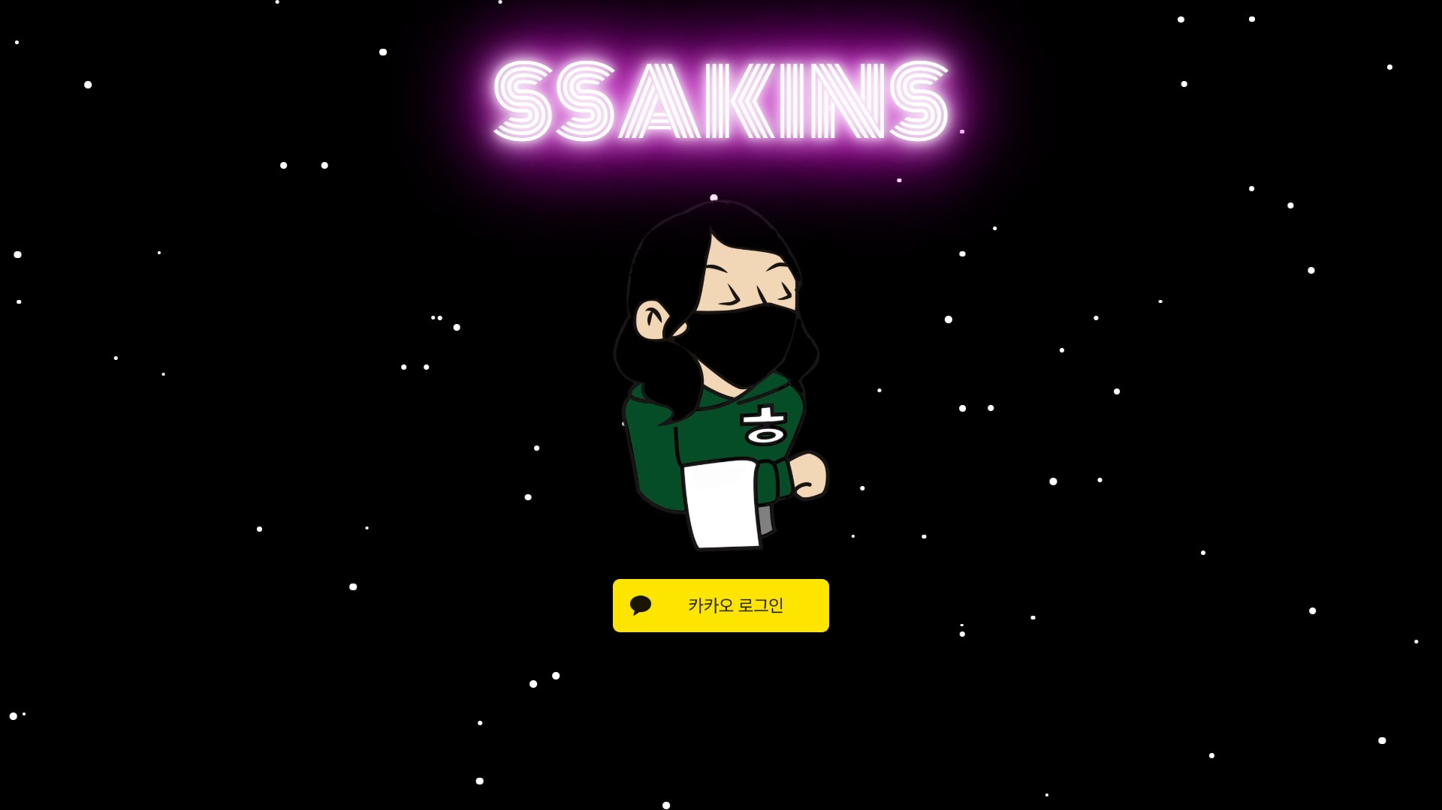
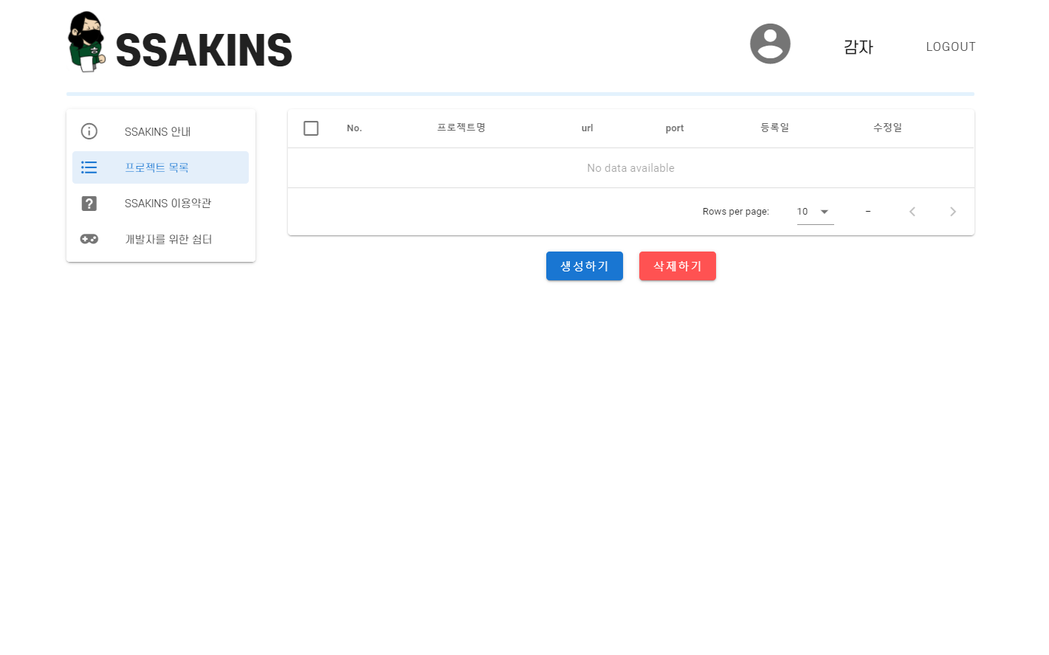
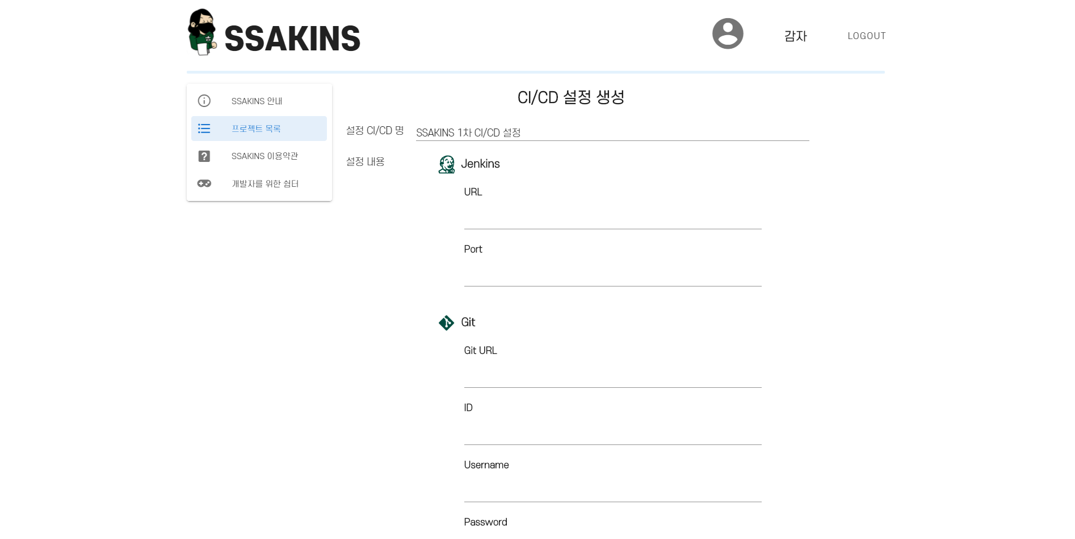
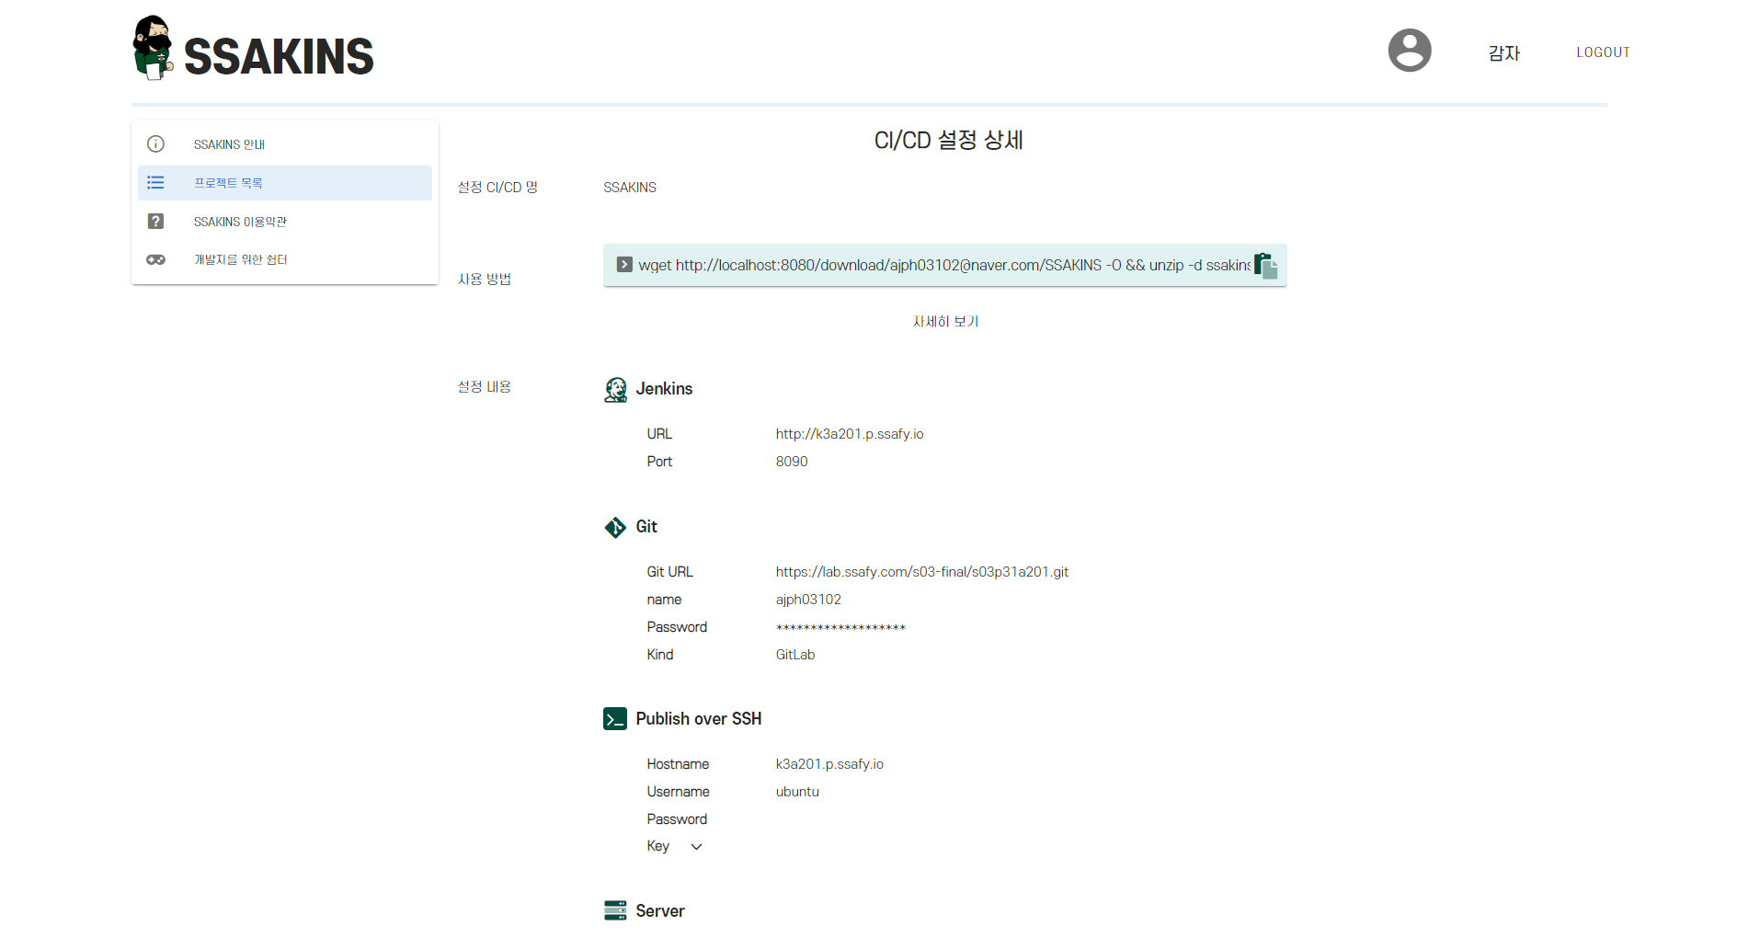
구현 페이지

Slide 9



일정 간트차트
 | 10월 |  |  |  |  |  |  |  |  |  |  |  |  |  |  | 11월
 | 12 | 13 | 14 | 15 | 16 | 19 | 20 | 21 | 22 | 23 | 26 | 27 | 28 | 29 | 30 | 2 | 3 | 4 | 5 | 6 | 9 | 10 | 11 | 12 | 13
기획
기술 학습
Infra
DB
Back
Front
유지 보수
Test
발표 준비

Slide 10
데이터베이스 구조(json)
Account
Id Name
Password Giturl
Gitkind
Project
Git
Name
Url
Port
Id
Name
Email
Key Name
Username Hostname
Password
sshServer
Git
Project
sshServer
servers
Type Kind
Name Info
Port Options
servers

Slide 11










기술스택
Front-end
Back-end
Database
Infra
Security
Project Management

Slide 12
보완사항
지원 서버의 다양성 부족
현재는 Spring Boot, Vue.js 만 지원
프론트엔드 지정된 포트 사용 (80)
SSL 설정 자동화 미지원

Slide 13
UCC 및 시연영상

Slide 14

Q & A

Slide 15

감사합니다
감사합니다
감사합니다
감사합니다
감사합니다

